Slide 1
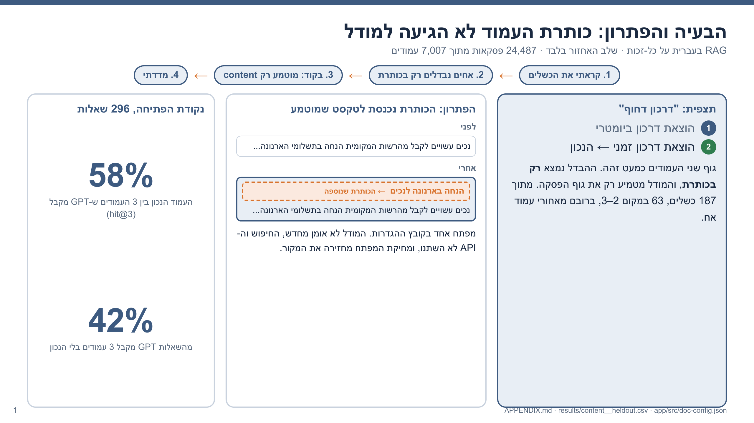
Notes:
איך מצאתי את הבעיה: הרצתי את המערכת על 296 שאלות וקראתי את הכשלים. 63 מתוך 187 היו במקום 2 או 3, ברובם מאחורי עמוד אח, כמו דרכון זמני מול ביומטרי. ההבדל בכותרת, ובקובץ ההגדרות מוטמע רק התוכן. הפתרון: מפתח אחד שמכניס את כותרת העמוד לטקסט שמוטמע, בלי לאמן מחדש ובלי לשנות את החיפוש. נקודת הפתיחה: העמוד הנכון בין 3 העמודים ש-GPT מקבל רק ב-58% מהשאלות.

Slide 2
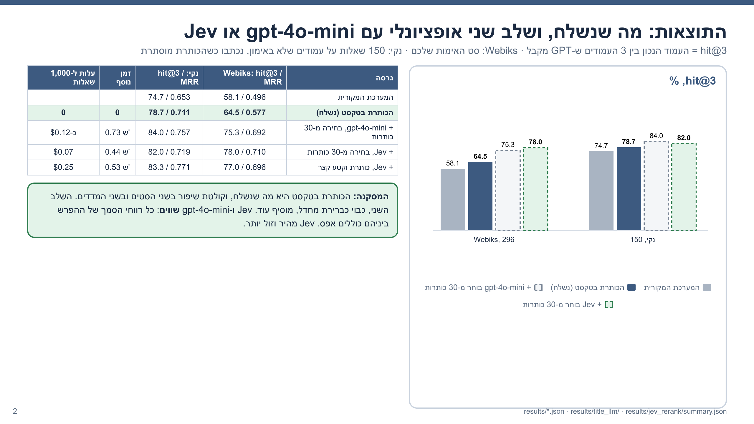
Notes:
התוצאות בשני סטים: סט האימות של Webiks, וסט נקי של 150 שאלות על עמודים שלא באימון, שנכתבו כשהכותרת מוסתרת. הכותרת בטקסט, מה שנשלח: בשלושת הראשונים מ-58% ל-65% ב-Webiks, ומ-75% ל-79% בסט הנקי, ו-MRR עלה בשניהם. מעל זה יש שלב שני אופציונלי, כבוי כברירת מחדל: מודל שפה בוחר מבין 30 הכותרות המובילות. בדקתי שני ספקים. gpt-4o-mini הגיע ל-75% ול-84%, ו-Jev ל-78% ול-82%. ההפרשים ביניהם בתוך רווח הסמך, כלומר הם שווים, ו-Jev מהיר יותר, 0.44 שנייה מול 0.73, וזול יותר.

Slide 3
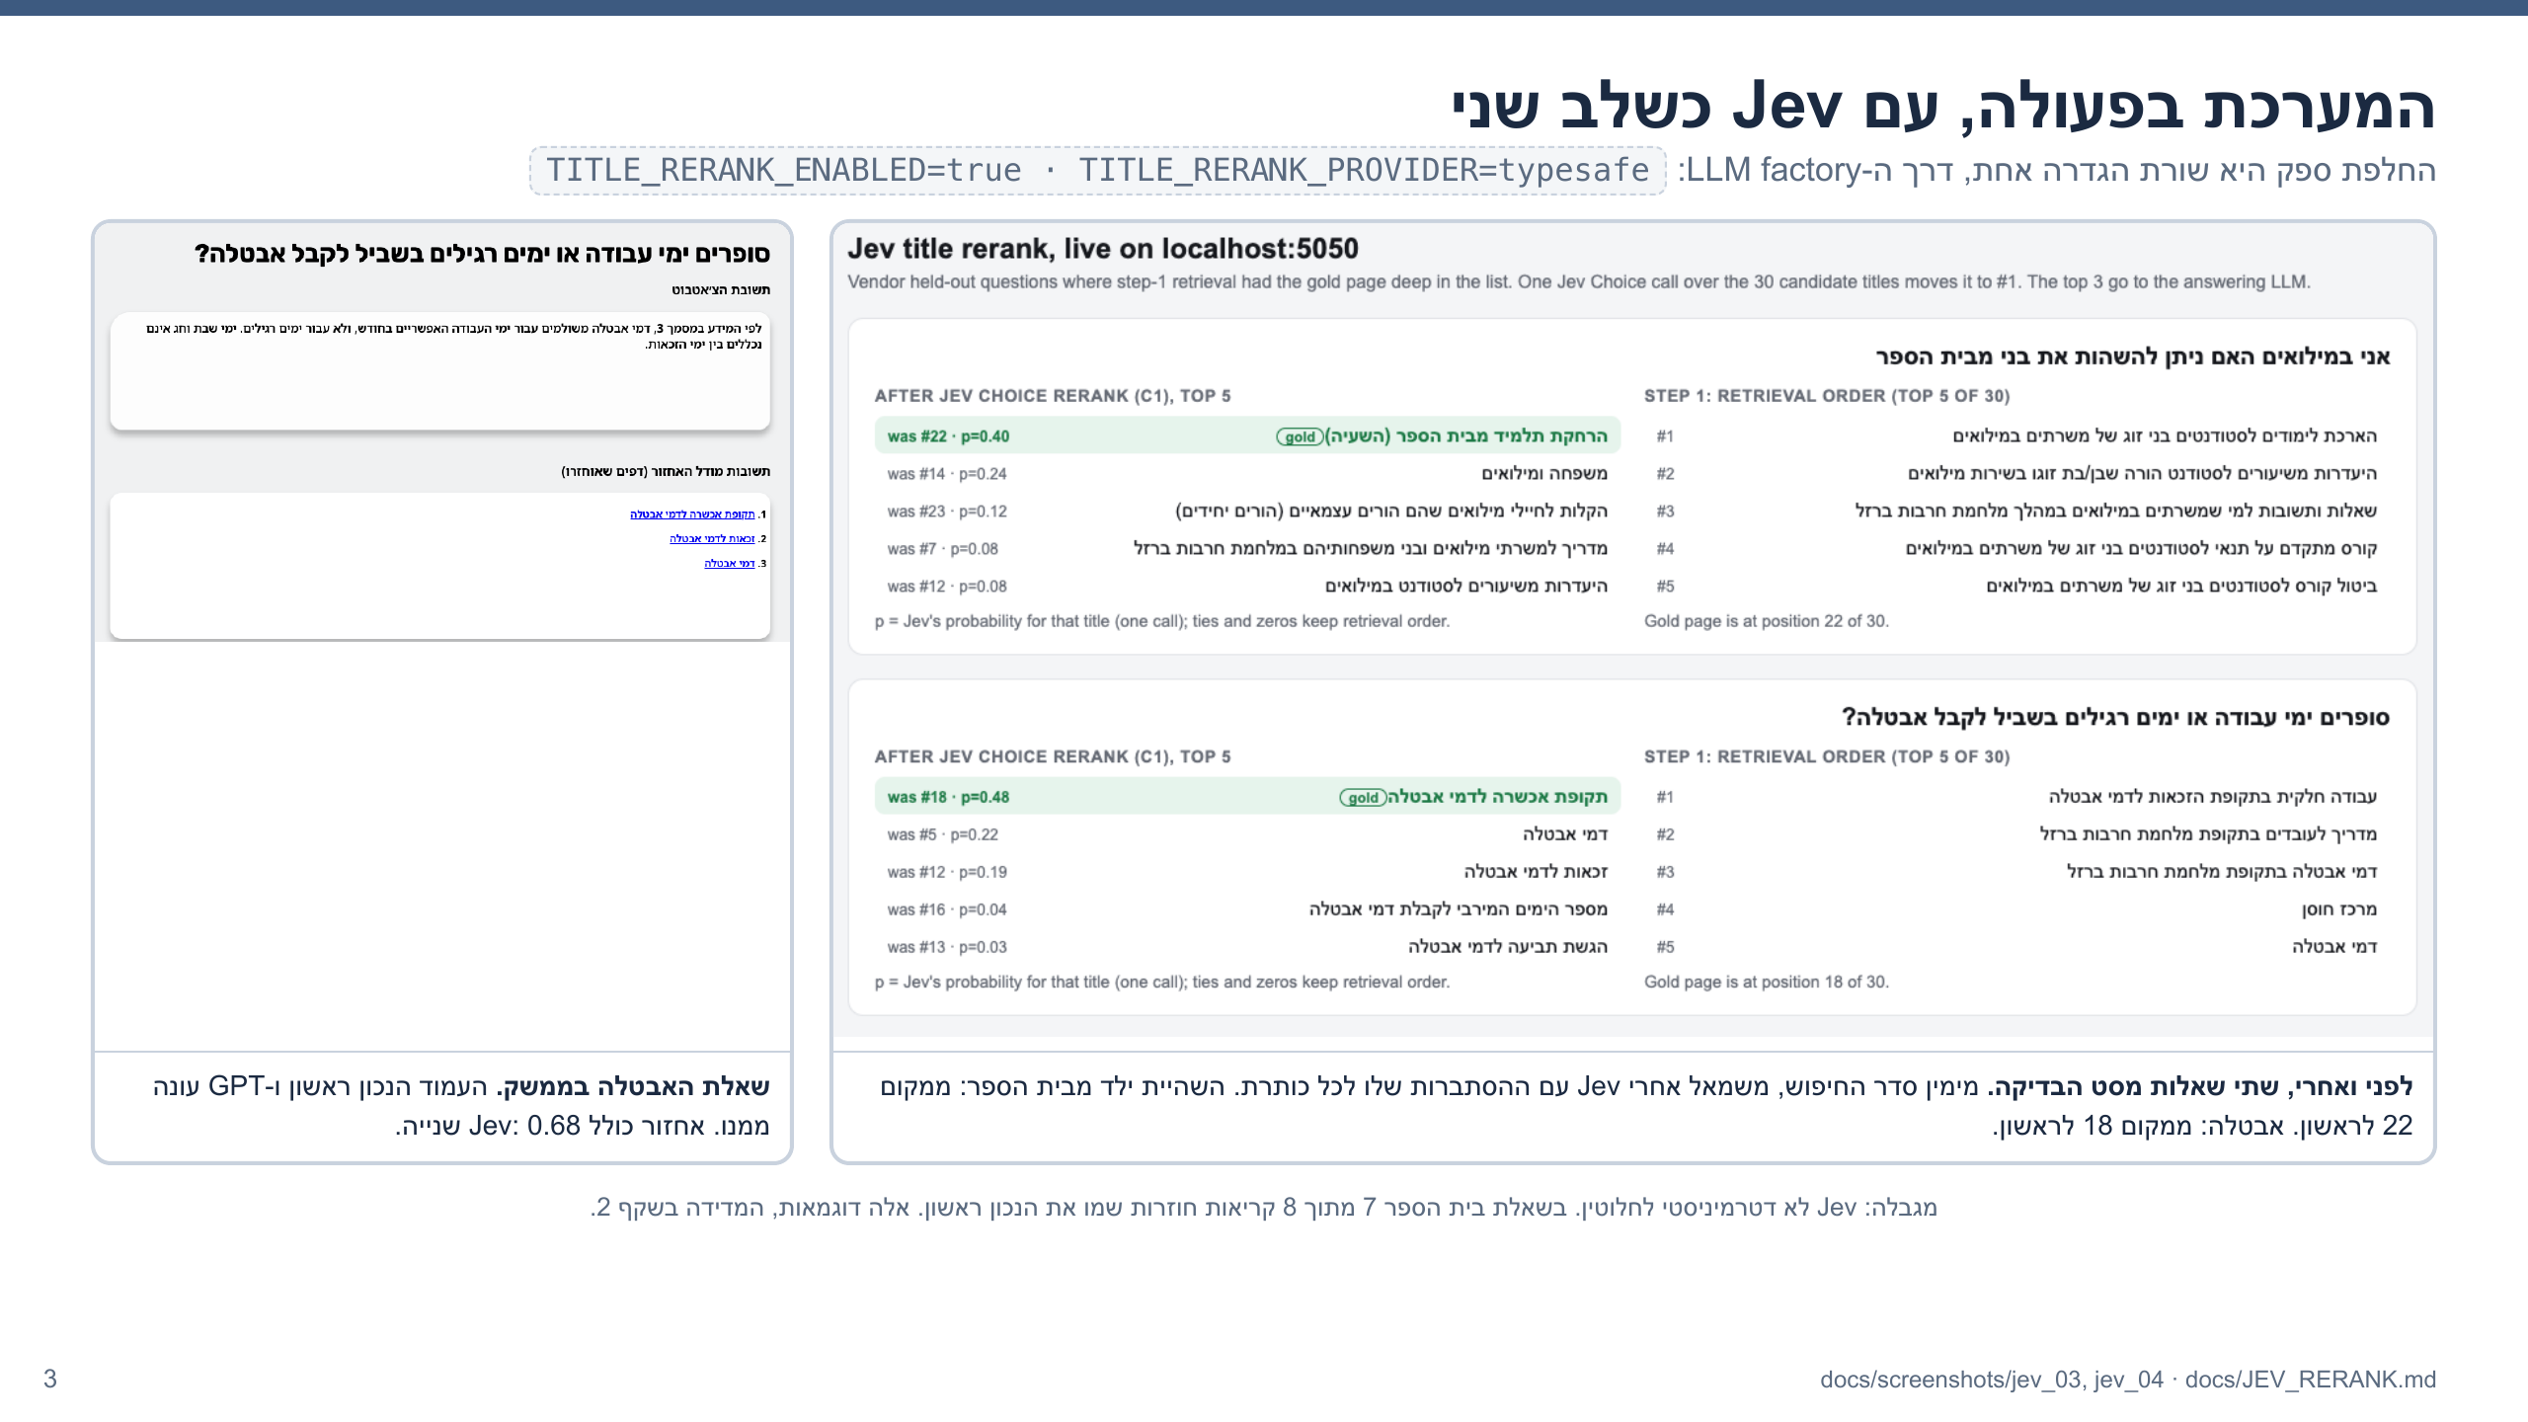
Notes:
המערכת רצה מקומית עם Jev כשלב השני. החלפת הספק היא שורת הגדרה אחת, דרך ה-LLM factory. בשתי שאלות מסט הבדיקה שבהן החיפוש לבד שם את העמוד הנכון עמוק: השהיית ילד מבית הספר עלה ממקום 22 לראשון, ושאלת האבטלה ממקום 18 לראשון, ו-GPT עונה ממנו נכון. מגבלה: Jev לא דטרמיניסטי לחלוטין, 7 מתוך 8 קריאות חוזרות נתנו את אותה תוצאה. אלה דוגמאות, והמדידה בשקף הקודם.

